Slide 1
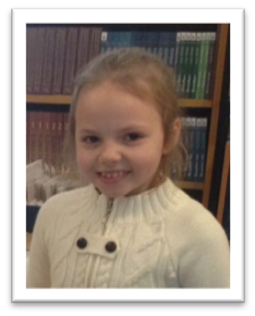
Государственное учреждение общая средняя школа №30
имени Ораза Жандосова
ученица 4 «Б» класса
Шалькова Любовь
научный руководитель
Кужабаева
Майра Балтабаевна

Slide 2
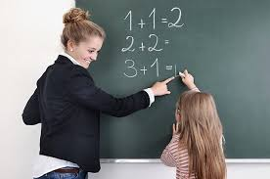
Научно-исследовательский проект
«Легко ли быть учителем?»

Slide 3
ЦЕЛЬ ПРОЕКТА:
Рассказать о профессии учитель
ЗАДАЧИ ПРОЕКТА: изучение степени популярности профессии учитель в современном мире; изучение качеств необходимых успешному учителю;
-практическая значимость:
А) проведение анкетирования среди учащихся, родителей и учителей;
Б) проведение урока с фото-отчётом;
В) изучение исторических документов о профессии учитель; г) создать календарь посвященный учителям.
ОЖИДАЕМЫЕ РЕЗУЛЬТАТЫ:
- развитие познавательных умений и навыков, навыков исследовательской деятельности (учиться планировать, осуществлять и анализировать свою деятельность); развитие коммуникабельности и творческого мышления; развитие интереса к процессу исследования, проведению экспериментов.

Slide 4

Одна из первых профессий которая становится нам близкой и понятной это профессия учитель. Мы любим и восхищаемся нашими первыми учителями. Нам кажется что люди этой профессии неутомимые ангелы, которым всегда всё известно, понятно и даже самые сложные для нас вопросы они порой очень легко решают. Если сравнивать профессии то наверное профессия учитель не самая редкая, скорее наоборот самая распространенная, но при этом я думаю, одна из самых сложных. В этом проекте мне хочется найти ответ на вопрос «Легко ли быть учителем?» в статье о требованиях к профессии учитель я натолкнулась на длинный список качеств, которым должен соответствовать современный учитель. выбрала 12 на мой взгляд самые важные качества и включила их в анкеты для учащихся, родителей и учителей. Мне стало интересно какие три качества из этого списка окажутся самыми важными. Для этого было проведено добровольное, анонимное анкетирование среди учащихся, родителей и учителей нашей школы.

Slide 5
Анкетирование показало следующие результаты:
Ученики и родители своим ответом доказали, что и в прошлом и в настоящем были и есть учителя, которых любят, которыми восхищаются. Единогласный ответ учителей подтверждает мою догадку, что многие становятся учителями, когда видят замечательный пример в лице своего учителя.

Slide 6
на вопрос «ЛЕГКО ли быть учителем?»:
Все утверждают и понимают, что сложно. Поэтому при опросе мало кто из учеников проявил желание стать учителем (всего 7 человек из 45 опрошенных), как причину многие указывали большие требования к учителям со стороны учеников, родителей и чиновников.

Slide 7
Самые важные качества учителя
Доброта, честность, умение понять и доверять относятся к личностным качествам учителя. Значит для учеников очень важно, чтобы учитель был другом, а не только носителем знаний. Мне кажется это намного сложнее, чем просто знать свой предмет.

Slide 8
Самые важные качества учителя
Родители отдали большее предпочтение интеллектуальным деловым качествам учителя. Им важно, чтобы дети получили знания и умения и в будущем могли использовать их в жизни.

Slide 9
Самые важные качества учителя
Учителя оказались в золотой середине, для них одинаково важны и личностные и деловые качества учителя. Это значит они понимают, что быть просто эрудированным мало, нужно уметь научить, увлечь, найти общий язык не только с учениками, но и их родителями.

Slide 10
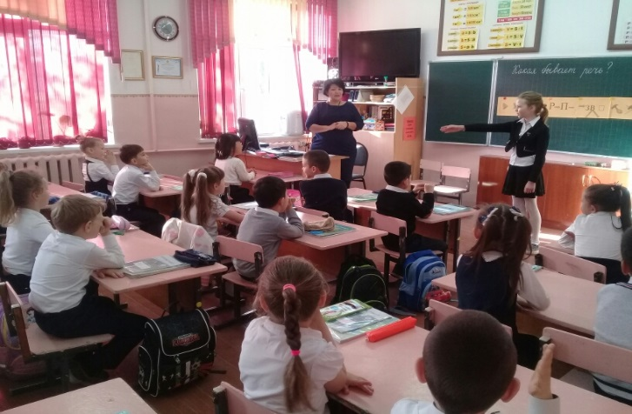
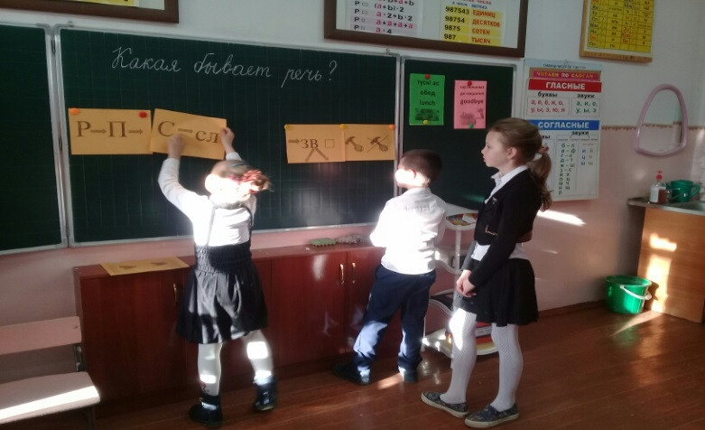
Следуя высказыванию великого писателя, я решилась попробовать себя в роли учителя. Думаю, что это поможет мне хотя бы на несколько минуточек заглянуть в мир учителя. И убедиться в том, что учителем быть трудно. научный руководитель предложила мне провести фрагмент урока. Когда мы решали в каком классе, то конечно я понимала, что лучше чтобы это были ребята младше меня. Так как был страх что сверстники не смогут воспринимать меня всерьез и у меня ничего не получится. Накануне урока решила психологически настроиться, надела строгий костюм, чтобы соответствовать роли учителя. Конечно я волновалась, думаю, что это было заметно. Но первоклассники меня не подвели. Они активно отвечали на мои вопросы и хорошо справились с моим заданием. Я получила сильное впечатление от урока. поняла что это очень ответственно быть учителем. Особенно боялась допустить ошибку.
Я убедилась на практике, что учителем быть трудно!
Жан-Жак Руссо
Час работы научит больше, чем день объяснения.

Slide 11
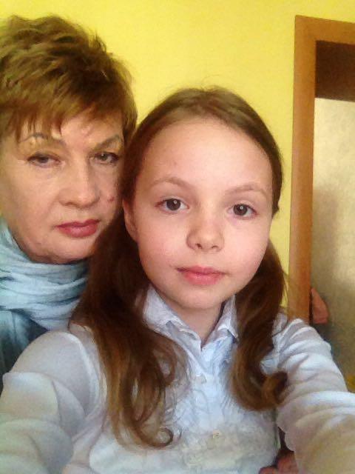
профессия учитель играет большую роль в жизни каждого человека. Если человек помнит своего любимого учителя, значит он смог стать особенным человеком в его жизни. Учитель наверное единственная профессия в мире, которая влияет на душу человека. Я С детства любила играть в школу, для меня всегда это было интересной игрой. Сейчас я понимаю, что работа учителя — это не игра, а серьёзная, кропотливая работа. Хочу ли я быть в будущем учителем, как моя бабушка? Не знаю, но то что я с уважением и почтением буду относиться к людям этой профессии могу утвердительно сказать – «ДА»! Есть много умных книг, интересных фильмов посвященные учителям, я решила посвятить учителям календарь, где расскажу о 12 важных качествах учителя. Те кто его полистают смогут ещё раз вспомнить своих любимых учителей.
Моя любимая бабушка Кучеренко Наталья Васильевна учитель русского языка и литературы, проработала в школе 45 лет.

Slide 12


Slide 13
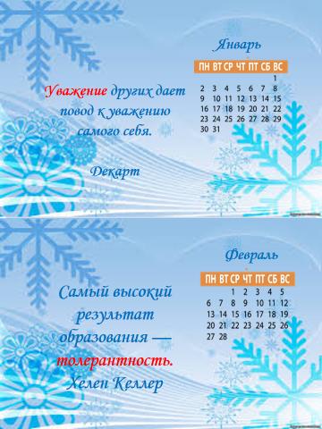

Slide 15
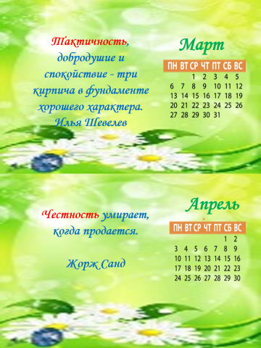

Slide 17
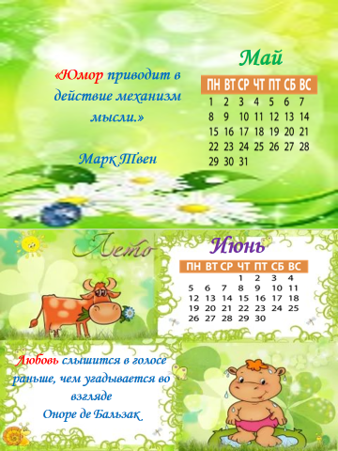

Slide 18
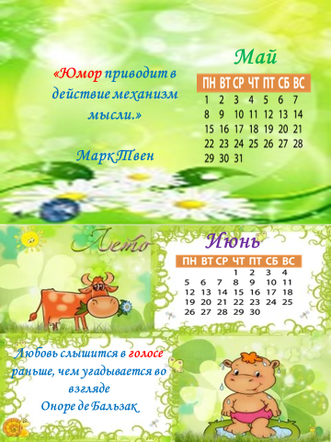

Slide 19
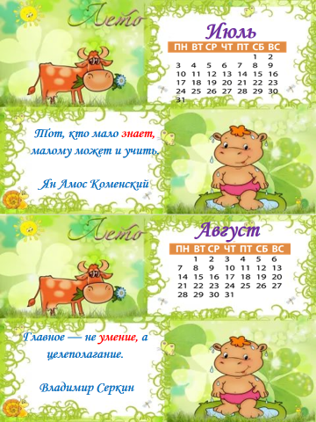

Slide 21
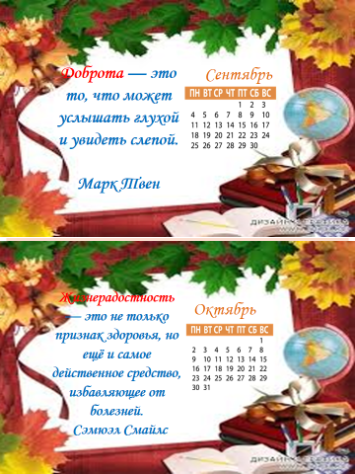

Slide 23
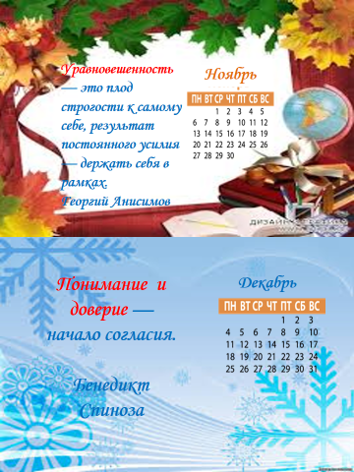

Slide 25
Спасибо за внимание. Хочу пожелать вам здоровья, успехов и самых лучших учеников.

